Slide 1
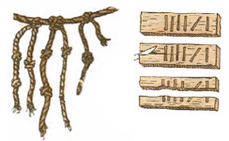
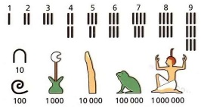
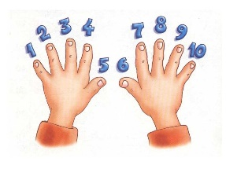
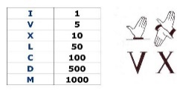
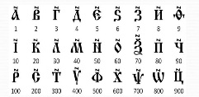
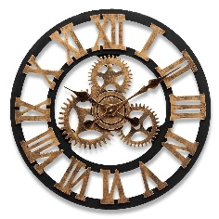
Системы счисления
Позиционные
Непозиционные
Двоичная
Унарная
0011
Восьмеричная
Древнеегипетская
0-7
Десятичная
Римская
Шестнадцати -
ричная
Алфавитная
0-9, ABCDEF
Вавилонская (шумерская )

Slide 2
Что такое системы счисления
Системой счисления называется система записи чисел с помощью знаков по определенным правилам.
Символы, с помощью которых записываются числовые значения называют цифрами.
Все вместе знаки системы счисления образуют алфавит.
Количество знаков, используемых для обозначения чисел, называется основанием системы счисления.

Slide 5
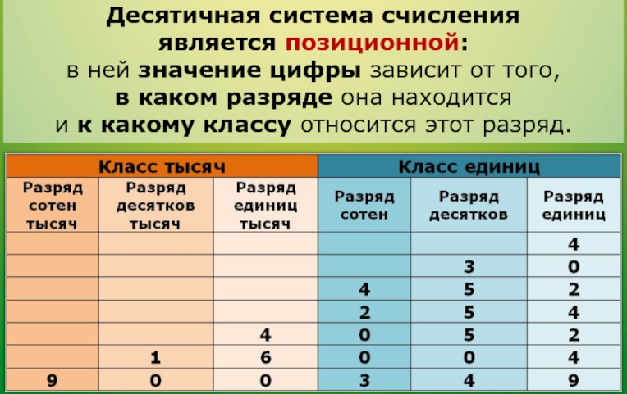

Slide 7
Восьмеричная
система счисления
Восьмеричная система счисления — позиционная целочисленная система счисления с основанием 8.
Для представления чисел в ней используются цифры от 0 до 7.
Восьмеричная система чаще всего используется в областях, связанных с цифровыми устройствами. Характеризуется лёгким переводом восьмеричных чисел в двоичные и обратно, путём замены восьмеричных чисел на триплеты двоичных.

Slide 8
Шестнадцатиричная
система счисления
Шестнадцатеричная система счисления использует для записи числовых значений шестнадцать символов: арабские цифры от 0 до 9 и буквы латинского алфавита A, B, C, D, E, F. Соответственно, основанием такой системы счисления будет число 16.
При использовании шестнадцатеричных чисел следует помнить, что в числовом ряду шестнадцатеричных чисел после числа 9 идет А, а после F следует двузначное число 10.

Slide 9
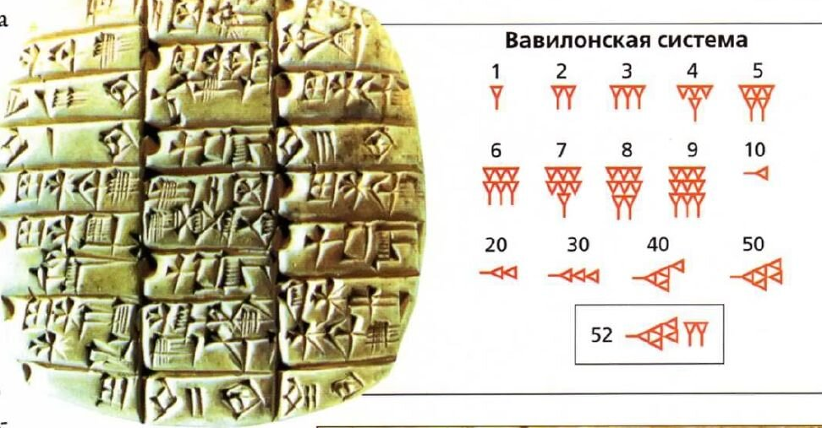
Вавилонская (шумерская)
система счисления

Slide 10
Унарная
система счисления

